Slide 1
Spaceport – Grupp 6
Nor Shiervani, André Morad, Fredrik Odén
Ahmad Yassin, Irvin Perez

Slide 2
Agenda
Planering och process av projektet (André)
Applikationslösningen (Ahmad och Fredrik)
Demo av applikation (Ahmad)
Molnlösningen (Fredrik, Irvin och Nor)
Lärdomar under projektet (Irvin)

Slide 3
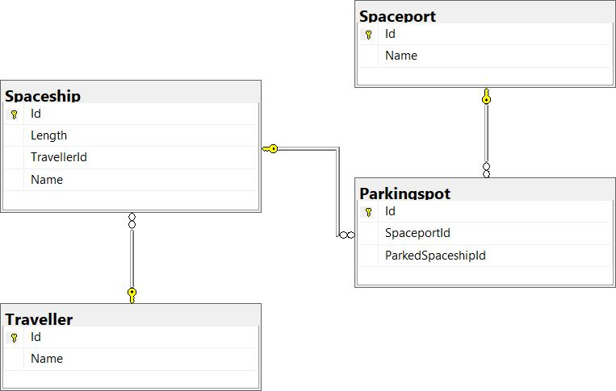
Planering och process av projektet (André)
Verktyg
Diagram/modeller
Kommunikation inom gruppen
Uppdelning av arbetet

Slide 4
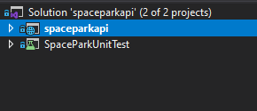
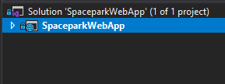
Applikationslösningen (Ahmad och Fredrik)
Hur delade vi upp våra projekt?
Förklaring av kod
Tester för API:et

Slide 5
Molnlösningen (Fredrik och Irvin)
Skapa fungerande projekt → börja med molnlösning
Azure molntjänster som användes
Azure SQL Server
Azure SQL Database
Azure Container Instance
Azure Container Registry
Azure Key Vault
Azure Application Insights

Slide 6
Molnlösningen (Nor)
API och webbsidan
Miljöspecifika konfigurationer
Connection string (backend)
Länk till API:et (frontend)

Slide 7
Molnlösningen (Nor) – Backend pipeline
Docker-filen
Pipeline
Gömma connection string
Azure key vault
Replace token
Release pipeline

Slide 8
Molnlösningen (Nor) – Frontend pipeline
Docker-filen
Pipeline
Release pipeline

Slide 9
Lärdomar under projektet (Irvin)
Mindre tid har lagts på molnlösning och konfiguration
Konsekvenser
Vad skulle vi ha gjort annorlunda?

